Slide 1
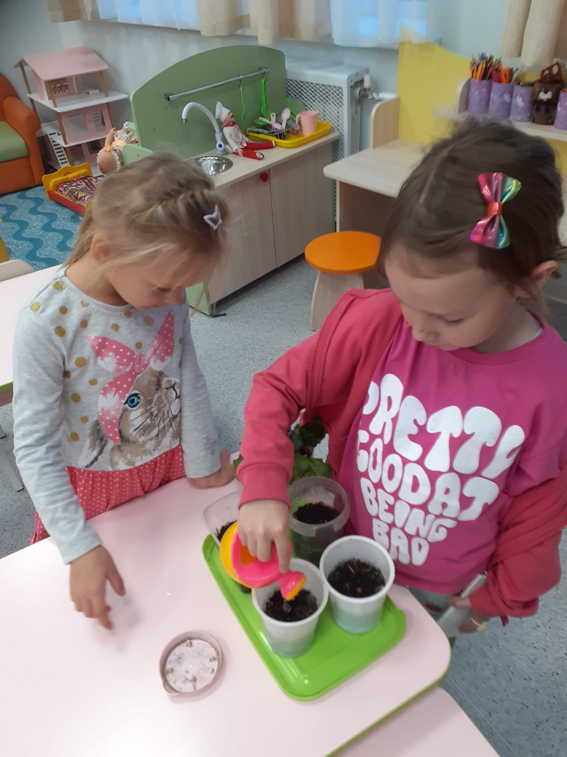
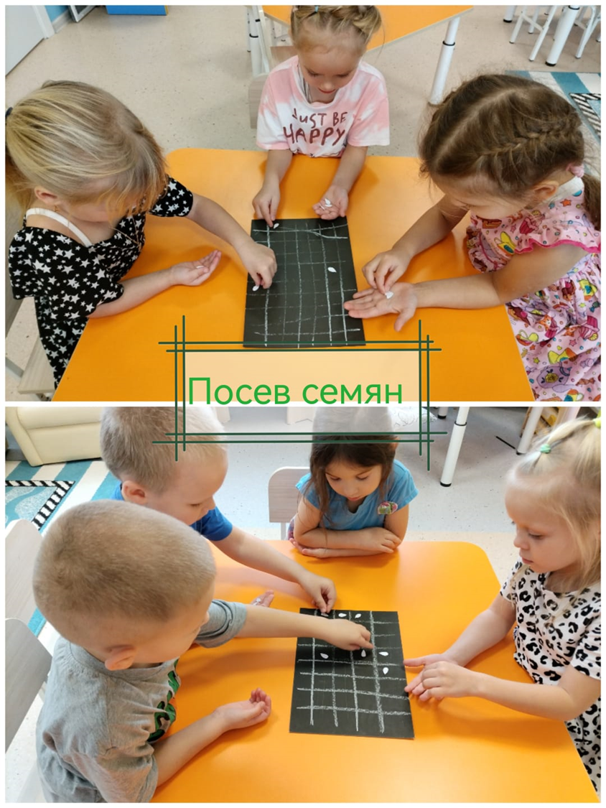
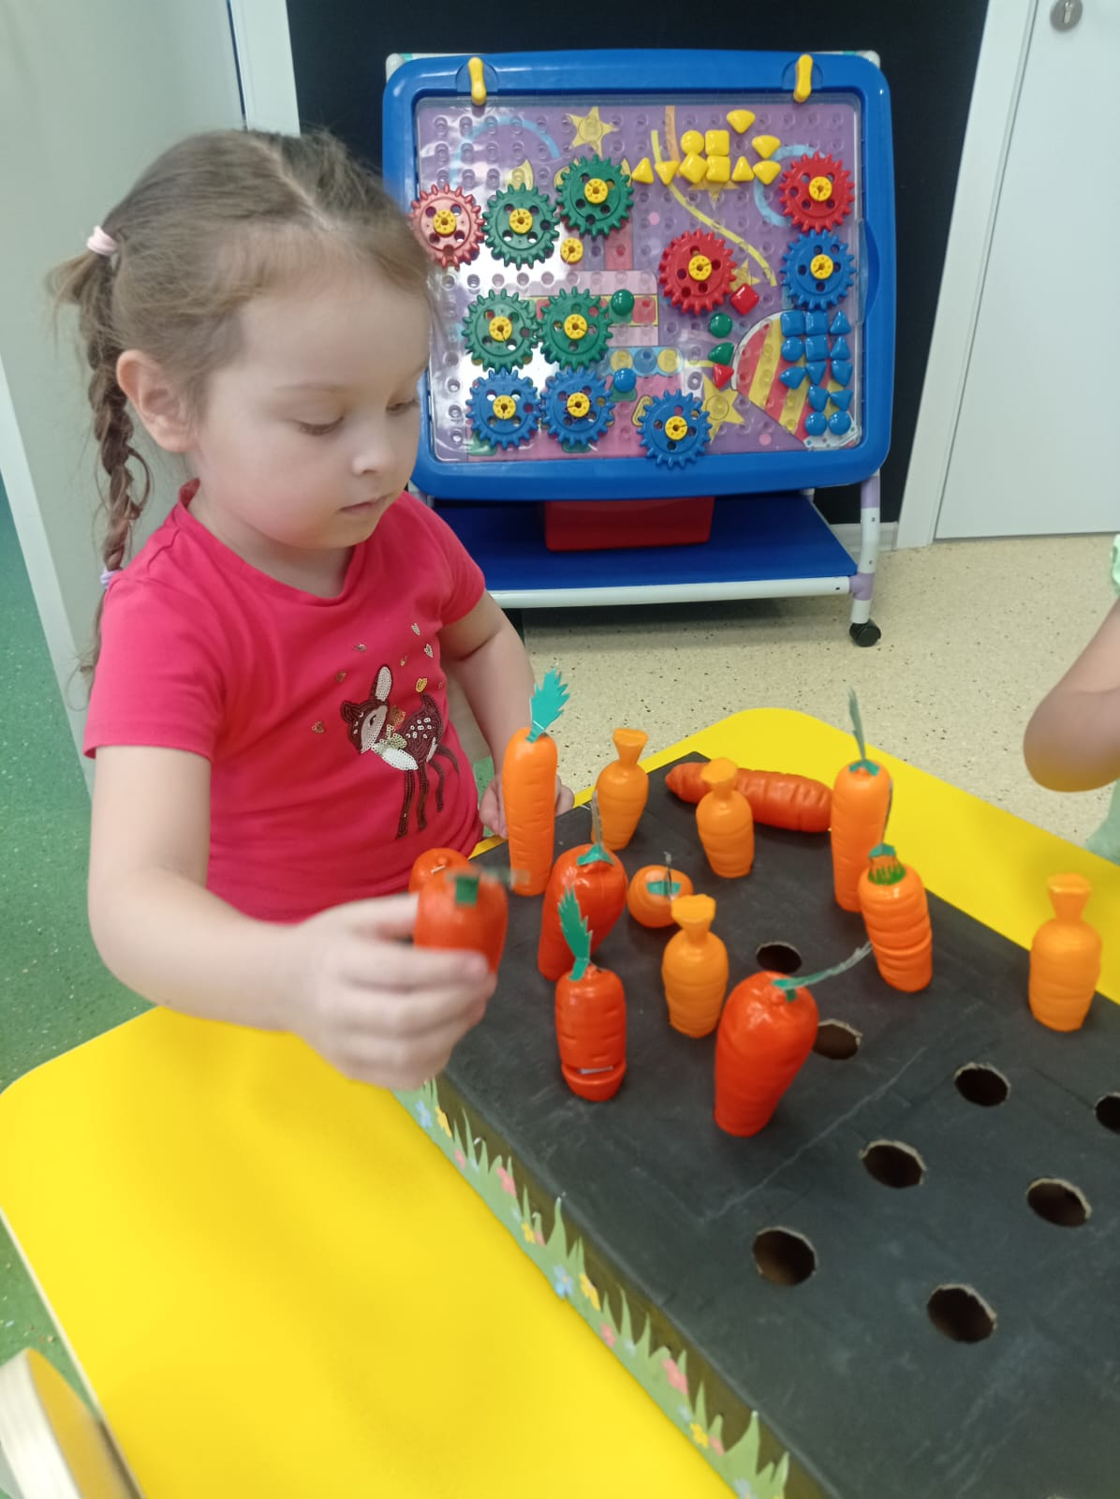
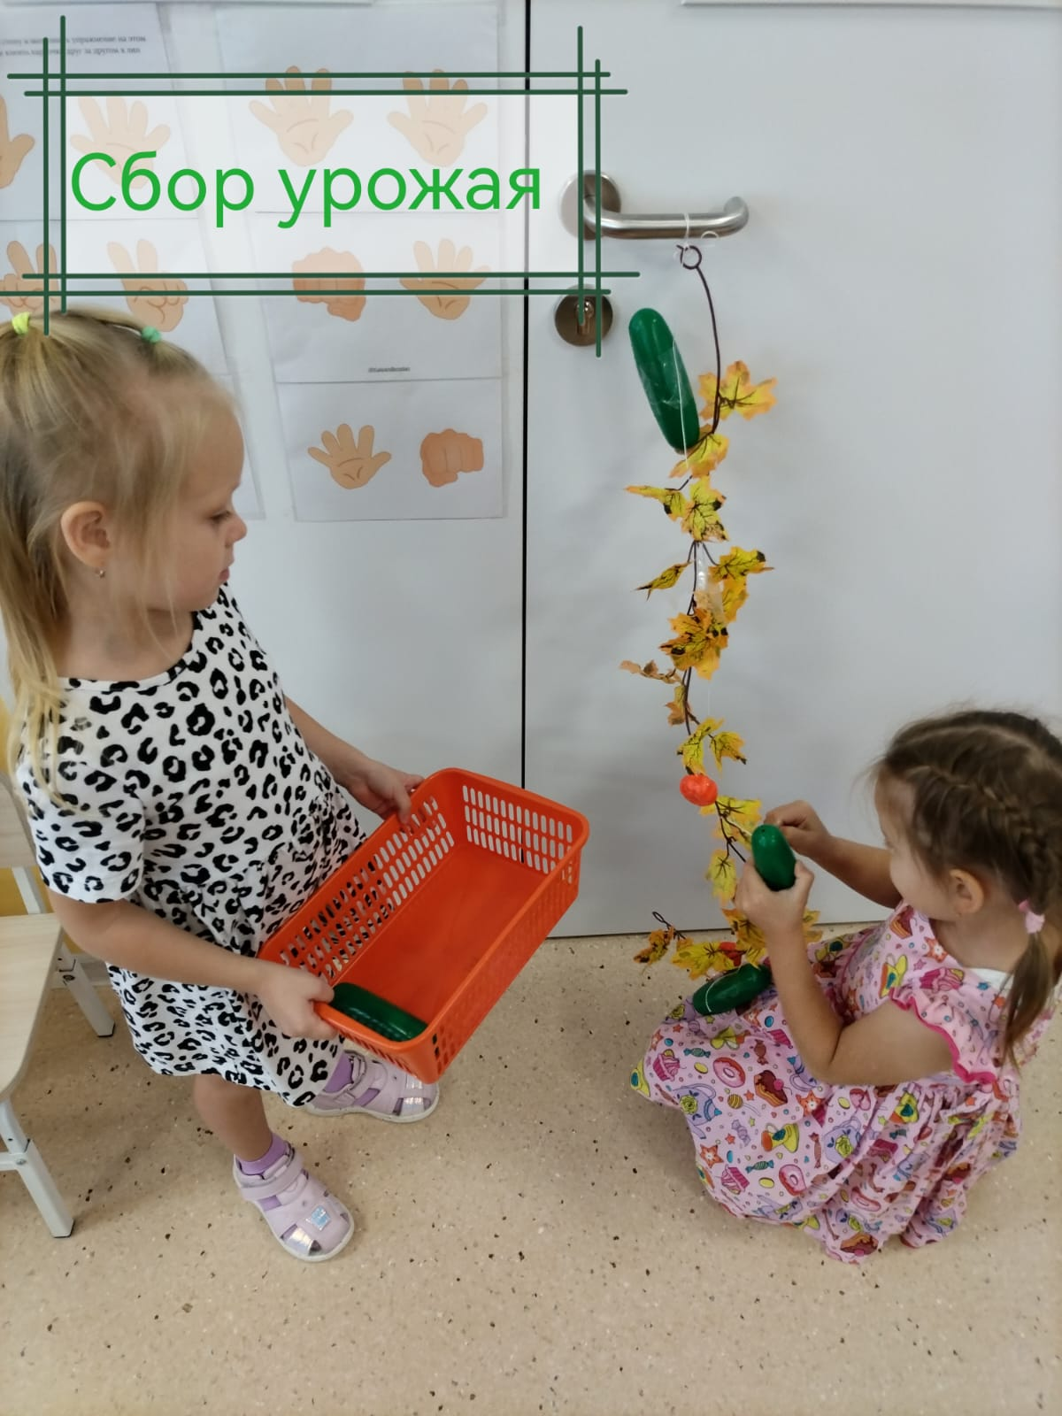
Профессия «Овощевод»
Овощевод - это специалист, который занимается выращиванием овощей. Он отвечает за выбор подходящих семян и сортов культур, подбирает оптимальные условия для выращивания, составляет график посадки и полива, прополки и сбора урожая. В его компетенции – высадка растений, тщательный уход за ними.

Slide 2
